Slide 1
ESTUDIOS DE CIENCIA, TECNOLOGÍA Y SOCIEDAD
CURSO 2024-2025

Slide 2
Tema 1. Antecedentes de los estudios sociales de la ciencia y la tecnología.
Clase 2. Los estudios CTS y el tipo de reflexión científica, tecnológica y social que proponen. Pertinencia en la formación de los profesionales de las Ciencias Médicas

Slide 3
¿QUÉ ES LA CIENCIA?
¿QUÉ ES LA TECNOLOGIA ?

Slide 6
Ciencia

Slide 7
Tecnología

Slide 8
Sociedad

Slide 9
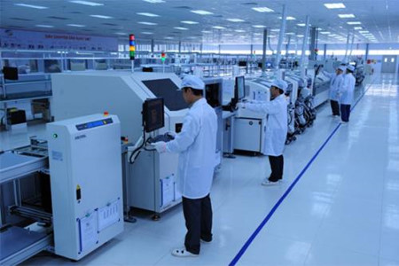
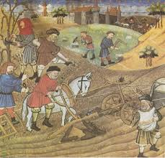
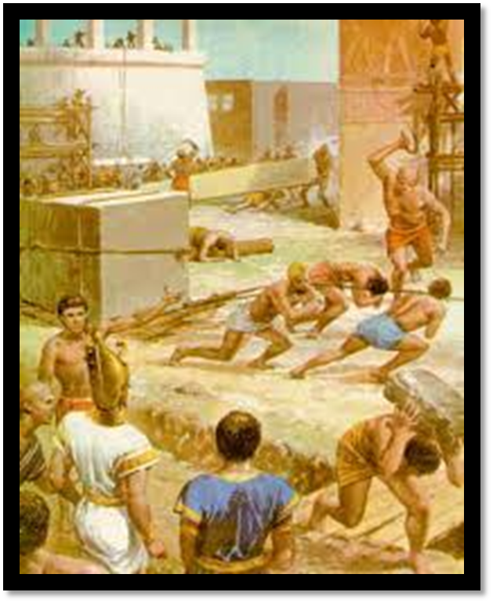
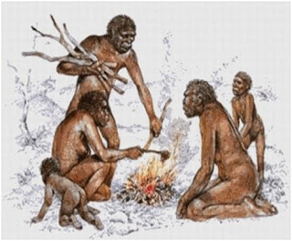
¿Observa estas imágenes?

Slide 10
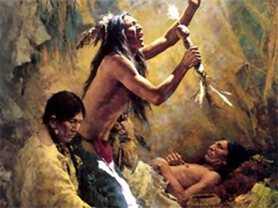
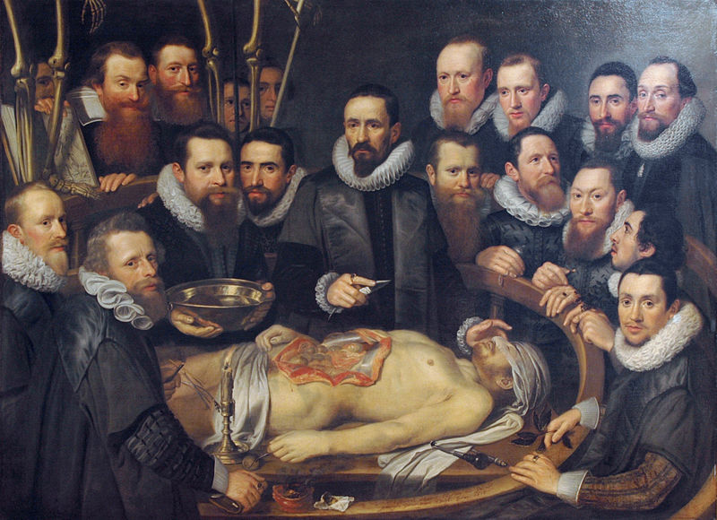
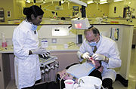

Slide 11
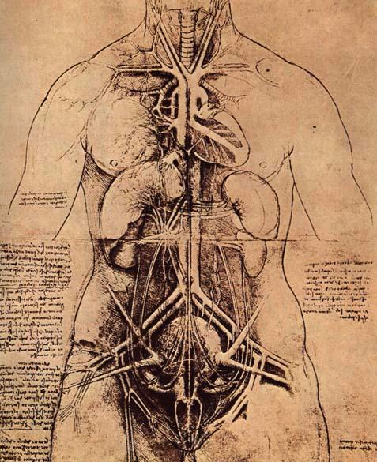
Época del pensamiento anatómico: la anatomía, la cirugía y la anatomía patológica.

Slide 12
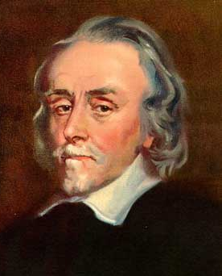
Siglo XVII
El descubrimiento de la circulación de la sangre por el médico y anatomista inglés William Harvey, en 1628.
William Harvey

Slide 13
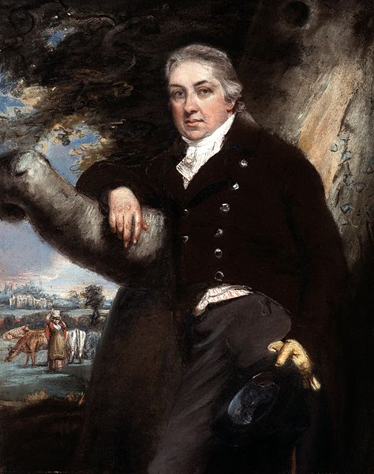
Siglo XVIII
En 1796 el médico británico Edward Jenner descubre el principio de la vacunación como medida preventiva frente a la viruela.
Edward Jenner

Slide 14
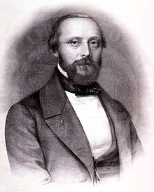
Siglo XIX
El patólogo alemán Rudolf Virchow, da a conocer sus ideas sobre la célula como asiento de la enfermedad, en 1839.
Rudolf Virchow (1821-1909)

Slide 15
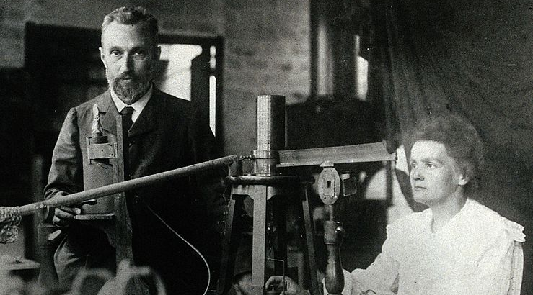
Siglo XIX
Los físicos franceses Pierre y Marie Curie descubren el radio que permitió tratar algunas formas de cáncer.

Slide 16
¿LOS ADELANTOS DE LA CIENCIA Y LA TECNOLOGÍA SIEMPRE ESTÁN PARA EL BIENESTAR DE TODA LA SOCIEDAD?

Slide 17
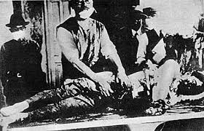
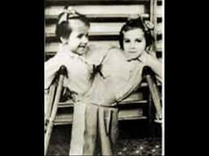
Los experimentos con humanos desarrollados por los nazis en la Segunda Guerra Mundial.

Slide 19
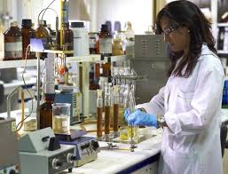
La utilización de las empresas biotecnológicas y farmacéuticas al servicio de la obtención de grandes ganancias.

Slide 20
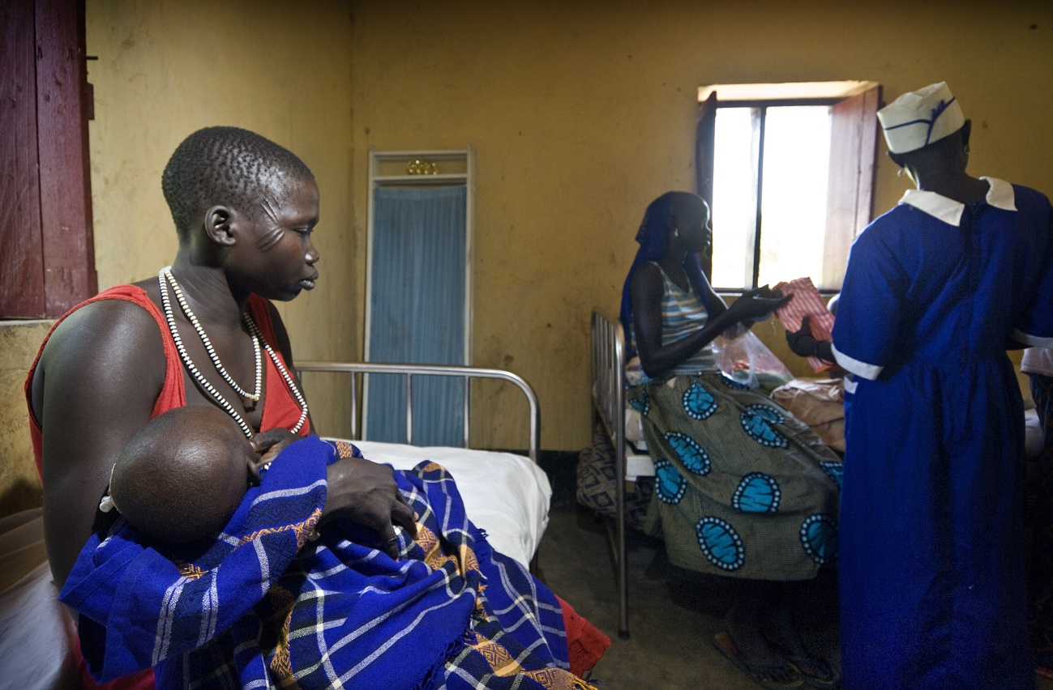
Observe las siguientes imágenes

Slide 22
CIENCIA
SOCIEDAD
TECNOLOGÍA

Slide 23
CLASE PRÁCTICA

